Slide 1
Physique du Faisceau pour l'ALP
Phu Anh Phi NGHIEM
AG du GdR APPL 11-13 mai 2022
Notes:
Saisir les champs « Titre », « P. Nom » et « Date.
Laisser ou retirer le bandeau.

Slide 2
La Physique du Faisceau, quésaco ?????
LA PROBLÉMATIQUE en 4 points
1) Accélération et Transport du faisceau : 2 tâches indépendantes ?
2) Physique du Faisceau et Théories/Codes : c'est la même équipe ?
3) Physique du Faisceau ≠ Performances des composants ?
4) Physique du Faisceau : seulement simulations théoriques ?
NON !
NON !
NON !
NON !

Slide 3
LE FAISCEAU
Faisceau accéléré : Objet central de tout accélérateur
structure
objectif
Plasma
Plasma
Laser
Laser
Faisceau accéléré : Objet indivisible obéissant à une Physique spécifique
- Un paramètre donné n'est sensible qu'à des processus bien spécifiques
- Un paramètre donné n'est modifiable que dans des sections bien spécifiques
- Une section donnée ne peut admettre que des valeurs données de paramètres
Le faisceau doit être traité comme un tout indissociable

Slide 4
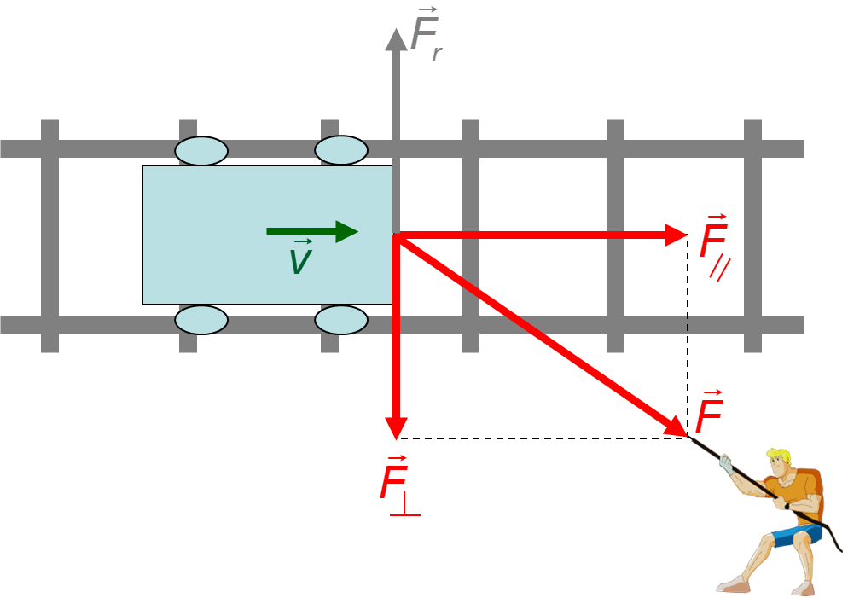
ACCÉLÉRER … et plus si affinité
$$∆W=\vec{F}.\vec{dl}$$
Force parallèle à vitesse : accélération → Énergie augmente
Force perpendiculaire à vitesse : guidage, focalisation → Énergie constante

Slide 5
Champ ÉLECTRIQUE, champ MAGNÉTIQUE
Champ électrique
peut être accélérateur, ou guideur, ou focaliseur
Plasma
Plasma
Laser
Laser
Champ magnétique
uniquement guideur ou focaliseur
ne peut donner ou prendre de l'énergie
(cinétique) à une particule

Slide 6
(σ_{E}/E)_{s}→ "Manipulation" de faisceau

Slide 7
(σ_{E}/E)_{s}→ dans l'étage plasma
X. Li, P. A. P. Nghiem, A. Mosnier, Phys. Rev. Accel. Beams, 21, 111301 (2018)

Slide 8
Minimiser émittance : théorie et faits
It is well known: beam extraction and transport → important emittance growth
Floettmann, PRAB 2003; Dornmair, Floettmann & Maier, PRSTAB 2015, …
Xu et al. PRL 2016 …
But: only solutions of downramp without space charge nor beam loading
And: three pending questions without explicit answer
1- Which emittance? (Phase or Trace emittance?)
2- In which circumstances? (Drift or Focusing element?)
3- Which parameters govern the emittance growth?
Answer ≡ Know
how to mitigate
emittance growth

Slide 9
Minimiser émittance : les 3 rôles clés
In the plasma: minimize Emittance and Energy Spread
(as done previously)
In the downramp: minimize γ
by tuning the ramp length (whatever its shape)
In the transfer line: minimize the first drift and use the smoothest focalization
→ use as few quadrupoles as possible (~6)
X. Li, A. Chancé, P. A. P. Nghiem, Phys. Rev. Accel. Beams, 22, 021304 (2019)

Slide 10
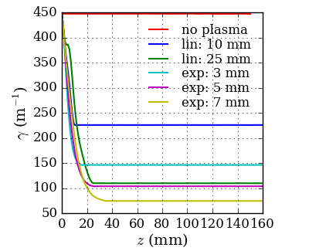
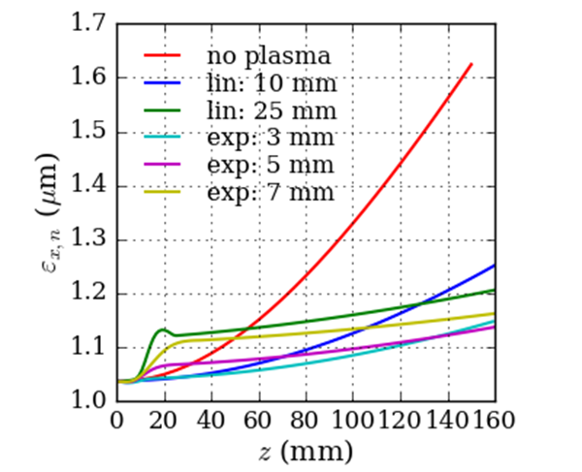
Minimiser émittance : sortie plasma à 5 GeV
Plasma exit 5 GeV
Tuning the ramp length (whatever its shape)
⇒ Minimizing $γ_{0} ⇒$Minimizing emittance growth

Slide 11
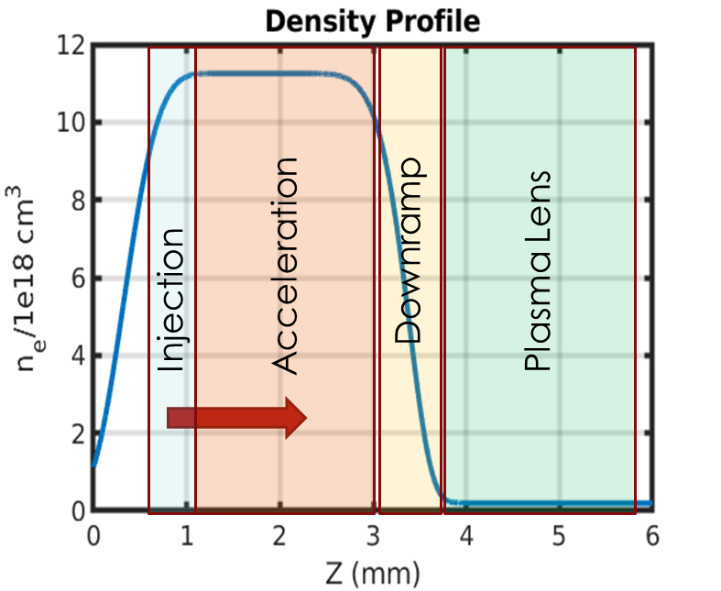
Minimiser émittance : sortie plasma à 150 MeV
Plasma exit 150 MeV
γ = 7000 m⁻¹
γ = 3500 m⁻¹
γ = 200 m⁻¹

Slide 12
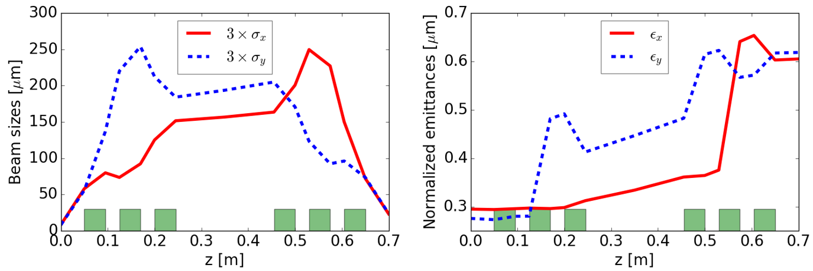
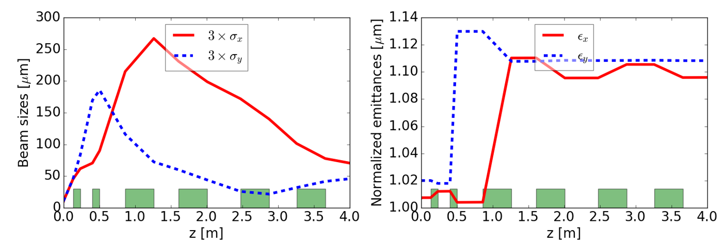
Minimiser émittance : ligne de transport
Rule: smoothest focusing → number of quadrupoles= number of constraints (~6)
LETL 150 MeV
HETL 5 GeV
Total emittance growth from LPAS injection to end user: 22%

Slide 13
Performances des composants
Calcul des tolérances
Heavy simulations!!! To be completed
Errors ≡ Jitters
The most critical points are:
In the plasma stages: For laser and electron beams,
- Position vibrations should be a small fraction of their size
→ consistency of error simulations
→ stability of the selected schemes, no surprising error amplification
- Departure to cylindrical symmetry should be very tightly controlled
Strong effects on final emittance and slice energy spread
In the transport lines:
Magnet position vibrations in the capture section should be < μm
Strong effects on final electron beam position
→ vibration dampers to mitigate low-frequency vibrations
→ fast feedback to compensate high-frequency vibrations

Slide 14
Physique du faisceau : Phase I
Landing in unknown territory
?
Many series of simulations to know
not only the different optimum points
but also the "landscape" around
(NO one-shot simulations)
Errors/tolerances simulations
2
1
Prepare
the tuning/correction procedures
the measurements/diagnostics
to get to the targeted point
3
14

Slide 15
Physique du faisceau : Phase II
Best
energy
charge
emittance
energy spread
reproducibility
reliability
efficiency
…..
Unreachable
Limit due to
out-of-tolerances
Reachable
The objective is less to reach the summit
than to understand
the unreachable/reachable limit
how to move from a position to another one
how to get to a given position day after day
As many series of experiments/simulations as necessary
to make experiment/simulation as close as possible
Real machine Numerical avatar
(NO one-shot experiments)
(NO one-shot simulations)
Landing in known territory

Slide 16
Physique du faisceau
Physique du faisceau → Maîtrise de tous les paramètres du faisceau
Optimisations pour obtenir les paramètres désirés
Explorations pour connaître le "paysage" de l'espace de phase (6D)
Détermination des composantes et de leurs tolérances
Détermination des mesures sur le faisceau et leurs résolutions
Mettre au point le scénario du beam commissioning
Mise en œuvre du beam commissioning
Détermination des points de fonctionnement de routine
Établir le modèle numérique de la machine réelle
TEMPS
Plasma
Plasma
Laser
Laser
ESPACE

Slide 17
Physiciens du faisceau
Physiciens du faisceau :
1 seule personne
ou une équipe qui travaille comme une seule personne

Slide 18
Réserve

Slide 19
The two emittances
Trace Emittance
$$ε_{tr}=\sqrt{〈x^{2}〉〈{x′}^{2}〉−{〈xx′〉}^{2}}$$
RMS beam size, divergence,
Emittance, Twiss parameters
$$ε_{tr,n}={β_{r}γ_{r}ε}_{tr}$$
Phase Emittance
$$ε_{ph}=\sqrt{〈x^{2}〉〈p_{x}^{2}〉−{〈xp_{x}〉}^{2}}$$
$x, px$ are conjugate variables
$$ε_{ph,n}=\frac{ε_{ph}}{m_{0}c}$$
After some algebra:
$$ε_{ph}^{2}=ε_{tr}^{2}\left(\overline{p_{z}^{2}}+α^{2}σ_{p}^{2}\right)$$
$$ε_{ph,n}=ε_{tr,n} when α=0.$$
Should minimize growth of both emittances

Slide 20
Emittance evolution through a drift
Through a drift of length $l$, the coordinates change as:
$$x=x_{0}+x_{0}^{′}l$$
$$x^{′}=x_{0}^{′}$$
Role of the acceleration plasma
$$ε_{tr}^{2}−ε_{tr0}^{2}=0.$$
$$ε_{ph}^{2}−ε_{ph0}^{2}=ε_{tr0}^{2}σ_{p}^{2}γ_{0}l\left(γ_{0}l−2α_{0}\right)$$
Migliorati et al. PRSTAB 2013; Sciscio et al., JAP 2016; etc.:
As${ ε}_{tr0}^{2}$and $σ_{p}^{2}$ are big in plasma acceleration, big emittance growth is unavoidable
NO! Minimizing$l$ or/and minimizing $γ_{0}$ can help preserving emittance!
Role of the transfer line
Role of the plasma downramp

Slide 21
Emittance evolution through a thin lens
Through a thin lens of focusing gradient $K$, the coordinates change as:
$$x=x_{0}$$
$$x^{′}=Kx_{0}+x_{0}^{′}$$
Role of the acceleration plasma
$$\frac{ε_{tr}^{2}−ε_{tr0}^{2}}{ε_{tr0}^{2}}= β_{0}^{2}K^{2}{\left(\frac{σ_{p}}{p_{0}}\right)}^{2}$$
$$ε_{ph}^{2}−ε_{ph0}^{2}=0$$
Emittance growth is minimized when:
- Minimizing$β_{0}≡$ Minimizing$γ_{0}$in the upstream drift
- Minimizing $K_{0}$
Role of the plasma downramp
Role of the transfer line

Slide 22
Particle tracking
TraceWin code (CEA)

